Slide 1
计算方法 第3章 常微分方程的差分方法
胡 敏
合肥工业大学 计算机与信息学院
jsjxhumin@hfut.edu.cn

Slide 2
第 3 章 常微分方程的差分方法
3.1 欧拉方程
3.2 改进的欧拉方程
3.3 龙格-库塔方法
3.4 亚当姆斯方法
3.5 收敛性与稳定性

Slide 3
微分方程
自由落体运动规律，单摆运动，真空中的抛射体运动，深水炸弹的水下运动，电容器的放电规律，质量和能量之间转换关系规律，运载火箭的运动规律，行星运动规律和万有引力定律，人造地球卫星的运动规律，导弹的导引规律等
求一个或者几个未知的函数
研究实际问题时，常常会联系到某些变量的变化率或者导数，这样得到的变量之间的关系式就是微分方程模型；

Slide 4
微分方程
微分方程求解：微分方程中出现的未知函数只含一个自变量
偏微分方程：一个微分方程中出现多元函数的偏导数，或者说如果未知函数和几个变量有关，而且方程中出现未知函数对几个变量的导数
力学、天文学、几何学：牛顿研究天体力学和机械力学的时候，利用微分方程从理论上得到了行星运动规律；法国天文学家勒维烈和英国天文学家亚当斯使用微分方程各自计算出那时尚未发现的海王星的位置；
人口发展模型、交通流模型；

Slide 5
第三章 常微分方程的差分方法
1．教学内容：
Euler方法：Euler公式，单步显式公式极其局部截断误差；后退Euler公式，单步隐式公式极其局部截断误差；梯形公式，预测校正公式与改进Euler公式。
2．重点难点：
Euler公式，预测校正公式与改进Euler公式
3．教学目标：
了解欧拉方法的几何意义、对给出的初值问题，能利用Euler公式，改进Euler公式进行数值求解

Slide 6
微分方程数值解的重要性
常微分方程的解很少能用初等函数及其不定积分的组合来表示。例如以下方程的解不能表示为初等函数，故得不到精确解。
y ′ = x² + y²
有的解虽然可以表示为自变量的显式，但仍然得不到精确解，例如：
y ′ = 1 - 2xy
的解是：
但 难以求积

Slide 7
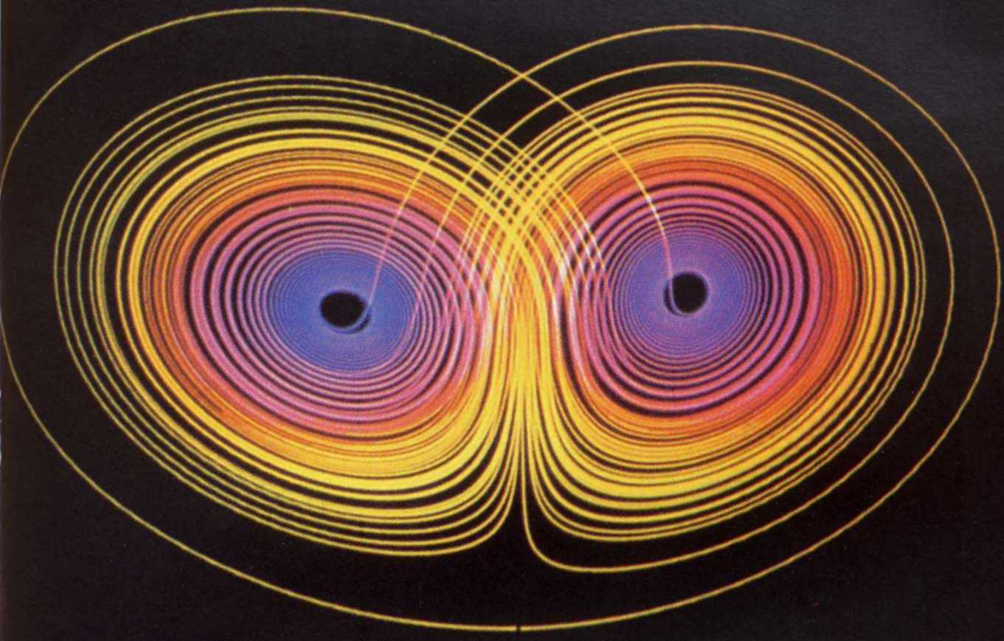
问题驱动：蝴蝶效应
洛伦兹吸引子(Lorenz attractor)是由MIT大学的气象学家E
dward Lorenz在1963年给出的，他给出第一个混沌现象——蝴
蝶效应。
图3.1 蝴蝶效应示意图
洛伦兹方程是大气流体动力学模型的一个简化的常微分方程组：

Slide 8
该方程组来源于模拟大气对流，该模型除了在天气预报中有显
著的应用之外，还可以用于研究空气污染和全球侯变化。洛伦
兹借助于这个模型，将大气流体运动的强度x与水平和垂直方
向的温度变化y和z联系了起来。参数
称为普兰特数，
是规范
化的瑞利数，
和几何形状相关。洛伦兹方程是非线性方程组，
无法求出解析解，必须使用数值方法求解上述微分方程组。洛
伦兹用数值解绘制结果图3.1，并发现了混沌现象。

Slide 9
观察结果：
1、该曲线包含两个“圆盘”，每一个都是由螺线形轨道构成。某些轨道几乎是垂直地离开圆盘中一个而进入另一个。
2、随着t的增加，x(t)先绕一个圆盘几圈，然后“跳”到另一个圆盘中。绕第二个圆盘几圈，又跳回原来的圆盘。 并以这样的方式继续下去，在每个圆盘上绕的圈数是随机的。

Slide 10
微分方程数值解的重要性
许多著名的数学家，如 Bernoulli（家族），Euler、
Gauss、Lagrange和Laplace等，都遵循历史传统，研究重要
的力学问题的数学模型，在这些问题中，许多是常微分方程的
求解。作为科学史上的一段佳话，海王星的发现就是通过对常
微分方程的近似计算得到的。本章主要介绍常微分方程数值解
的若干方法。

Slide 11
常微分方程数值解的基本思想和方法特点
1. 离散化
用Taylor级数、数值积分和差商逼近导数，
将常微分方程转化为离散的代数方程(称差分方程)。
2. 递推化
在具有唯一解的条件下，通过步进法逐步计算出解
在一系列离散点上的值。从而得到原常微分方程的数值近似解。

Slide 12
3 常微分方程的差分方法
典型的微分方程(一阶方程的初值问题)
理论解(解析方法)的局限性
数值解法的重要性 ——无理论解、仅有离散点。
分离变量法、变量代换法、Lapalace变换……
对于初值问题 ，如果 在下列区域内连续：
且关于 满足Lipschitz条件，即存在常数 ，使
且关于 满足Lipschitz条件，即存在常数 ，使
则初值问题 存在唯一解，且解是连续可微的。
则初值问题 存在唯一解，且解是连续可微的。

Slide 13
3 常微分方程的差分方法-2
所谓数值解是指：在解的存在区间上取一系列点
逐个求出 的近似值
➢初值问题 的解析解及其数值解的几何意义：
可用拟合的方法求近似曲线
积分曲线
初值问题 的解表示过点 的一条曲线
初值问题 的数值解表示一组离散点列

Slide 14




所谓数值解是指：在解的存在区间上取一系列点
常微分方程的差分方法
逐个求出 的近似值
如何得到数值解？
第一步：离散化
第二步：处理导数项

Slide 15
一阶常微分方程初值问题的差分方法
差分方法是一类重要的数值解法 寻求一系列离散节点 x₁< x₂<…< x_{n}<…上的近似解y₁，y₂，…，y_{n}，…。 h=x_{n+1}-x_{n}称为步长。
等距节点：
步长

Slide 16

一阶常微分方程初值问题的差分方法
初值问题差分方法的特点： 步进式——求解过程顺着节点排列的次序一步一步地向前推进。 描述这种算法，只要给出从已知信息y_{n}，y_{n-1}， y_{n-2} ，…计算y_{n+1}的递推公式 ——差分格式。
求解的核心——消除导数，离散化方法
差分方法是一类重要的数值解法 寻求一系列离散节点 x₁< x₂<…< x_{n}<…上的近似解y₁，y₂，…，y_{n}，…。 h=x_{n+1}-x_{n}称为步长。
等距节点：
步长

Slide 17
3.1 欧拉方法
（1）
1、欧拉格式
（2）
微分方程的本质特征是方程中含有导数项，这也是它难于求解的症结所在。数值解法的第一步就是设法消除其导数项，这项手续称为离散化。实现离散化的基本途径就用差商代替导数。
譬如，若在点 处列出方程
并用差商 代替 ，结果有

Slide 18
设用 的近似值 代入上式右端，记所求结果为 ，这样导出的计算公式
（3）
已先期算出
已知节点
步长
这就是众所周知的欧拉（Euler）格式，若初值 是已知的，则依据上式即可逐步算出数值解

Slide 19
y
欧
拉
方
法
的
几
何
解
释
Y1
0
x
仿此不断地作下去……

Slide 20
例1
求解初值问题
（其解析解为）
解：
设步长 h=0.1，由欧拉公式（3）有：
所以，
……

Slide 21
计算结果表
xn | yn | y(xn ) | xn | yn | y(xn )
0.1 | 1.1000 | 1.0945 | 0.6 | 1.5090 | 1.4832
0.2 | 1.1918 | 1.1832 | 0.7 | 1.5803 | 1.5492
0.3 | 1.2774 | 1.2649 | 0.8 | 1.6498 | 1.6125
0.4 | 1.3582 | 1.3416 | 0.9 | 1.7178 | 1.6733
0.5 | 1.4351 | 1.4142 | 1.0 | 1.7848 | 1.7321

Slide 22
数值解
解析解

Slide 23
欧拉方法的误差分析
局部截断误差：在y_{n}=y(x_{n})为准确的前提下， y(x_{n+1}) –y_{n+1}的误差。 如果不作这一假定，累积了n 步的误差，称为整体截断误差。其表达式为
如果其局部截断误差为O(h^{p+1})，称该数值方法的精度是p阶的。
y(x_{n+1})-y_{n+1}=y(x_{n+1})-［y_{n}+hf(x_{n}, y_{n})］

Slide 24
欧拉方法的误差分析——显式Euler格式
将 在点 处进行
Taylor展开
在y_{n}=y(x_{n})为准确的前提下， y(x_{n+1}) –y_{n+1}的误差为O(h²)，显式Euler格式的精度是1阶的。
R-K方法不是直接使用Taylor级数,而是利用它的思想

Slide 25
2、隐式欧拉格式
设改用向后差商
替代方程
中的导数项
再离散化，即可导出下列格式
（5）
该格式右端含有未知的
它实际上是个关于
的函数方程。故称该格式为隐式欧拉格式。
由于向前差商和向后差商具有同等精度，故隐式欧拉
格式也是一阶方法，精度与欧拉格式相当。但计算远
比显式格式困难得多。

Slide 26
3、两步欧拉格式
设改用中心差商
替代方程
中的导数项 ，再离散化，即可导出下列格式
设用 的近似值 ， 的近似值
代入上式右端，记所求结果为 ，这样导出的计算公式
（6）

Slide 27
无论是显式欧拉格式还是隐式欧拉格式，它们都是单步法，其特点是计算时只用到前一步的信息 ，而该格式却调用了前面两步的信息 ，两步欧拉格式因此而得名。
两步欧拉格式是二阶方法。
事实上，由泰勒展开式知
所以：

Slide 28
故有：
假设
则：
故两步欧拉格式是二阶方法。

Slide 29
3.2 改进的欧拉方法
1、梯形格式
为了改进欧拉方法的精度，我们将微分方程（1）两
边从 x0 到x对x积分，于是得到与初值问题（1）、（2）
等价的积分方程
因此，求解y(x)就转化为计算上式右端的积分。

Slide 30
一般地有：
（7）
为了求得
的近似值，只要用数值积分方法
求出积分
的近似值就可以了，而选用不
同的积分方法，便导出不同的差分格式。

Slide 31
微分方程与积分方程的转化
利用数值积分将微分方程离散化。
（1）矩形方法（ Euler法）
离散化
数值积分的矩形方法精度较低。
（2）梯形方法

Slide 32
微分方程与积分方程的转化
（8）
梯形方法为隐式算法
(3) 梯形格式---两种差商格式的平均化
显式Euler格式和隐式Euler格式的算术平均。
梯形公式比Euler法精度高一些,但计算量较大
实际计算中只迭代一次，这样建立的预测—校正系统称作改进的Euler公式。

Slide 33
例：用梯形法求解
解析解
解：
设步长 h=0.1，由梯形格式（8）有：
得：
整理得：
所以：

Slide 35
2、改进的欧拉格式
欧拉方法（3）是一种显式算法，计算量小，但精度
低；梯形方法（8）虽然提高了精度，但它是一种隐式算
法，必须通过解方程或者迭代过程求解，计算量大。
改进的思路： 我们综合这两种方法，先用欧拉法求得一个初步的近似值，记为 ，称之为预报值，然后用它替代梯形法右端的 再直接计算，得到校正值 。
这样建立的预报－校正系统称为改进的欧拉格式：
预报
校正
（9）

Slide 36
3.2 改进的欧拉方法
或如下平均化形式
（10）
可以验证改进的欧拉格式与梯形格式具有同等的
精度，但梯形格式是隐式的，而改进的欧拉格式却是
显式的，便于计算。

Slide 37
改
进
欧
拉
格
式
程
序
流
程
图

Slide 38
例2
用改进的欧拉格式求解初值问题
（其解析解为）
解：
设步长 h=0.1，由改进的欧拉格式（10）有：

Slide 39
n=0时
n=1时

Slide 40
计算结果表
xn | yn | y(xn ) | xn | yn | y(xn )
0.1 | 1.0959 | 1.0945 | 0.6 | 1.4860 | 1.4832
0.2 | 1.1841 | 1.1832 | 0.7 | 1.5525 | 1.5492
0.3 | 1.2662 | 1.2649 | 0.8 | 1.6165 | 1.6125
0.4 | 1.3434 | 1.3416 | 0.9 | 1.6782 | 1.6733
0.5 | 1.4164 | 1.4142 | 1.0 | 1.7379 | 1.7321
改进的欧拉格式明显地改善了精度

Slide 42
小结
方法的分类

Slide 43
构造差分方法的基本思想：
1.差商代替导数
2.数值积分
3.预报校正系统
4.代数精度

